Slide 1

直接调制激光器
吴冀亮
2017.9.29
1/19

Slide 2
目录
1.研究意义
2.理论分析
2.
3.影响带宽的因素
4.大信号带宽影响因素
2/19

Slide 3
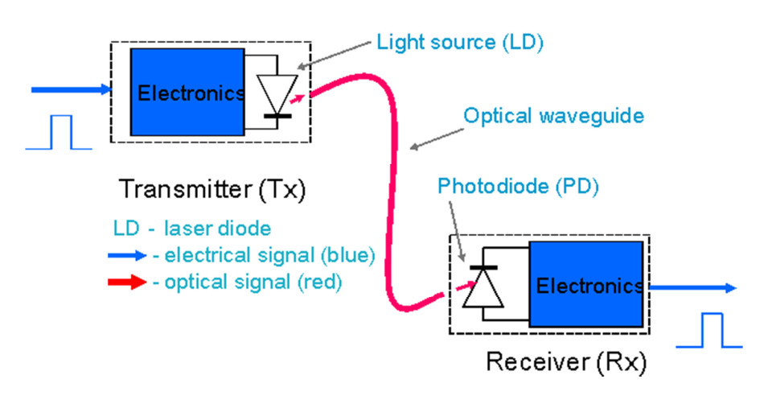

1.研究意义与背景
基于光互连的光子集成芯片
基于电互连的微电子芯片面临的挑战：
趋肤效应：增加损耗
带宽限制： $B≤B_{0}\frac{A}{L^{2}}$
光互连的优势：
大带宽：光信号载波频率高，高速调制不影响传播
低损耗：介质波导传输，损耗极低
低功耗：光子能量高
光互连示意图
光互连的光源：信号传输速率依赖于激光器的调制带宽！
3/19

Slide 4
1.研究意义与背景
研究状况
直接调制激光器种类：
单模DFB：长距离光通信 4×28Gbps
J. Tang and,etc, J. Lightwave Technol., vol. 24, no. 6, pp. 2318-2327, Jun. 2006
VCSEL：短距离，片上互连系统 40Gbps
Alireza Sharif-Bakhtiar,etc, IEEE, 978-1-5090-5191-5 2017
光子晶体：功耗低 10Gbps 4.4fJ/bit
Takeda K,etc,Nature Photonics, 2013
提高调制带宽的方法
光注入锁定
光反馈 : 增加一个反馈区 DR Laser 55GHz
Yasuhiro Matsui,etc, OSA,2016
4/19

Slide 5
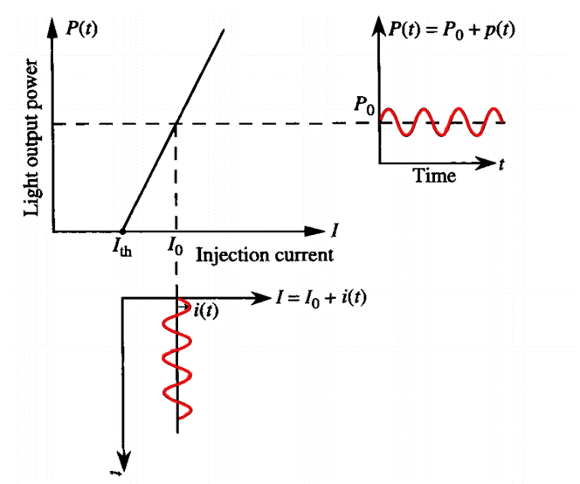




2.理论分析
直接调制的理论基础
激光器$P−I$关系： $P=η_{d}·\frac{hν}{q}·\left(I−I_{th}\right)$
$$P$$
1
0
$$I_{th}$$
$$I_{0}$$
$$I$$
0 1
模拟信号调制示意图
数字信号调制示意图
5/19

Slide 6




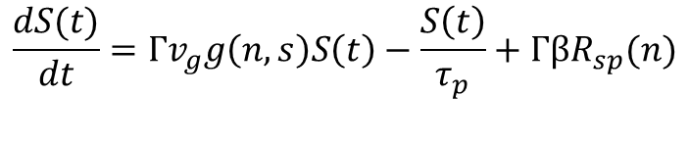
2.理论分析
直接调制的理论基础
单模速率方程
$$\frac{dn(t)}{dt}=η_{i}\frac{I(t)}{qV}−\frac{n\left(t\right)}{τ}−v_{g}g\left(n,s\right)S(t)$$
$$\frac{dS(t)}{dt}=Γv_{g}g\left(n,s\right)S\left(t\right)−\frac{S\left(t\right)}{τ_{p}}+ΓβR_{sp}(n)$$
其中，
非线性增益模型：$g\left(n,s\right)=\frac{g_{0}}{1+εS}ln⁡(\frac{n+N_{s}}{N_{tr}+N_{s}})$
微分增益：$a=\frac{∂g}{∂N}=\frac{g_{0}}{\left(N+N_{s}\right)\left(1+εS\right)}$
光子寿命： $\frac{1}{τ_{p}}=\frac{ω}{Q}+α_{i}v_{g}$
6/19

Slide 7


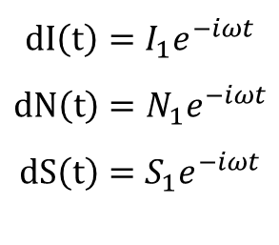
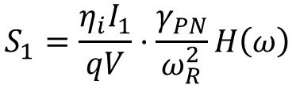


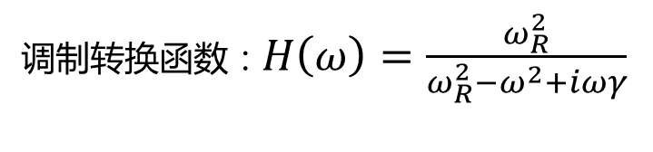


2.理论分析
小信号调制特性
小信号： $I_{1}≪I_{0}$
$$dI\left(t\right)=I_{1}e^{−iωt}$$
$$dN\left(t\right)=N_{1}e^{−iωt}$$
$$dS\left(t\right)=S_{1}e^{−iωt}$$
对速率方程微分分析
$$\left[\begin{matrix}γ_{NN}+iω & γ_{NP} \\ −γ_{PN} & γ_{PP}\end{matrix}\right]$$
$$\left[\begin{aligned}N_{1} \\ S_{1}\end{aligned}\right]$$
$$=\frac{η_{i}I_{1}}{qV}\left[\begin{aligned}1 \\ 0\end{aligned}\right]$$
解方程
$$S_{1}=\frac{η_{i}I_{1}}{qV}·\frac{γ_{PN}}{ω_{R}^{2}}H\left(ω\right)$$
调制转换函数：$H\left(ω\right)=\frac{ω_{R}^{2}}{ω_{R}^{2}−ω^{2}+iωγ}$
谐振频率：$ω_{R}^{2}=γ_{NN}γ_{PP}+γ_{NP}γ_{PN}$
阻尼系数：$γ=γ_{NN}+γ_{PP}$
7/19

Slide 8
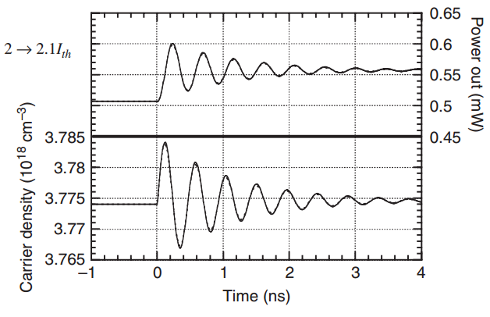

2.理论分析
小信号时域特性
对 $H\left(ω\right)$ 拉普拉斯变换，得到时域响应，解的形式：$e^{−γt/2}sin{(ω}_{osc}t)$
新稳态建立前，载流子和光子以 $ω_{osc}$ 震荡，衰减速率为 $γ/2$
$γ$越大，阻尼越强，衰减越快
小信号瞬时阶跃响应
8/19

Slide 9
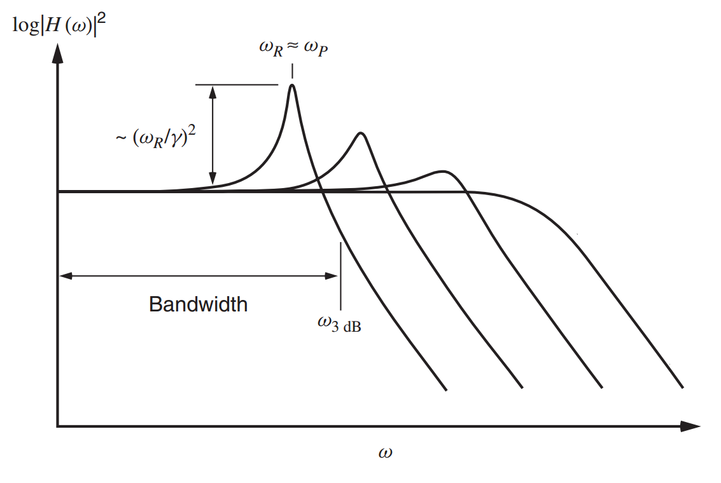






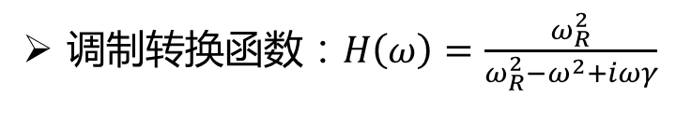
2.理论分析
小信号频域特性
调制转换函数：$H\left(ω\right)=\frac{ω_{R}^{2}}{ω_{R}^{2}−ω^{2}+iωγ}$
谐振频率：$ω_{R}^{2}=γ_{NN}γ_{PP}+γ_{NP}γ_{PN}≈\frac{ν_{g}aS}{τ_{p}}=\frac{Γaν_{g}}{qV}η_{i}\left(I−I_{th}\right)$ [$I≫I_{th}$]
阻尼系数：$γ=γ_{NN}+γ_{PP}=Kω_{R}^{2}+γ_{0}$
其中$， K=τ_{p}\left(1+\frac{Γa_{p}}{a}\right)$
调制带宽：
$$ω_{3dB}^{2}=ω_{P}^{2}+\sqrt{ω_{P}^{4}+ω_{R}^{4}}$$
$ω_{3dBmax}=\frac{4\sqrt{2}π^{2}}{K}$ 此时，$γ=\sqrt{2}ω_{R}$
$ω_{P}^{2}$= $ω_{R}^{2}−\frac{γ^{2}}{2}$
$γ≪ω_{R}$时， $ω_{P}=ω_{R}$
小信号调制响应
9/19

Slide 10



3.影响调制带宽的因素
$$K=τ_{p}\left(1+\frac{Γa_{p}}{a}\right)$$
$ω_{3dBmax}=\frac{4\sqrt{2}π^{2}}{K}$
公式：$ω_{R}^{2}≈\frac{ν_{g}aS}{τ_{p}}=\frac{Γaν_{g}}{qV}η_{i}\left(I−I_{th}\right)$
提高偏置电流
提高微分增益$a$——增大$ω_{R}$
减小光子寿命$τ_{p}$——增大K
其他因素
载流子空间烧孔——降低增益
载流子输运效应——降低微分增益 [SCH及量子阱]
电路寄生参数——pn结电容
温度——温度增加，增益下降，斜率效率下降
10/19

Slide 11
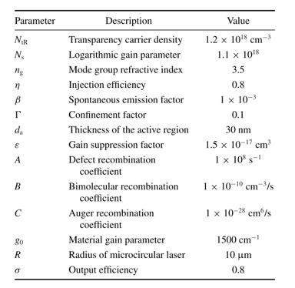
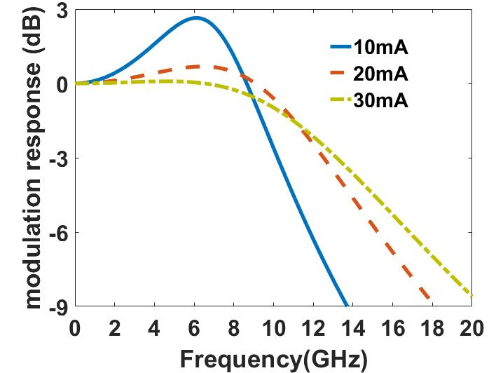
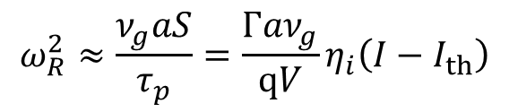
3.影响调制带宽的因素
偏置电流
$$ω_{R}^{2}≈\frac{ν_{g}aS}{τ_{p}}=\frac{Γaν_{g}}{qV}η_{i}\left(I−I_{th}\right)$$
电流越大，谐振频率越大
电流越大，峰值越小，阻尼系数与光功率成正相关
不同偏置电流下的小信号响应
模拟参数
11/19

Slide 12
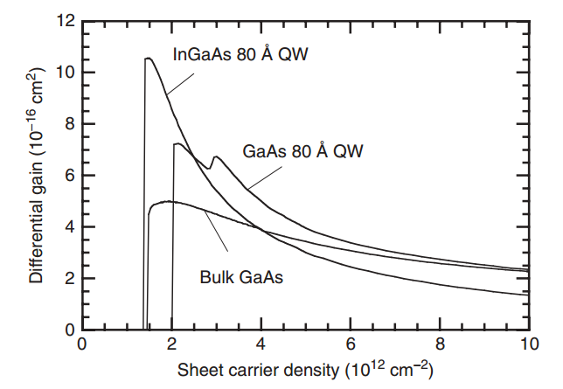
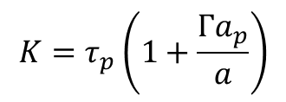
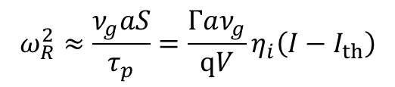
3.影响调制带宽的因素
微分增益
$$ω_{R}^{2}≈\frac{ν_{g}aS}{τ_{p}}=\frac{Γaν_{g}}{qV}η_{i}\left(I−I_{th}\right)$$
$$K=τ_{p}\left(1+\frac{Γa_{p}}{a}\right)$$
$a$ 增加， $ω_{R}$增加，K较小，本征调制带宽增加
主要途径：$InP$应变量子阱材料和$P$掺杂
P. Morton, etc Electron. Lett., vol. 28, no. 23, pp. 2156-2157, Nov. 1992
$N=N_{tr}$,微分增益最大
—Diode Lasers and Photonic Integrated Circuits
12/19

Slide 13
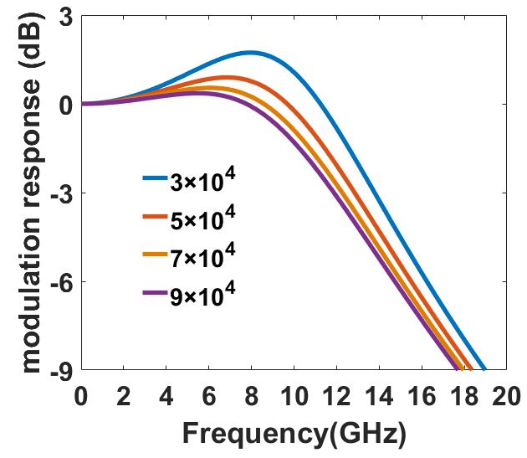
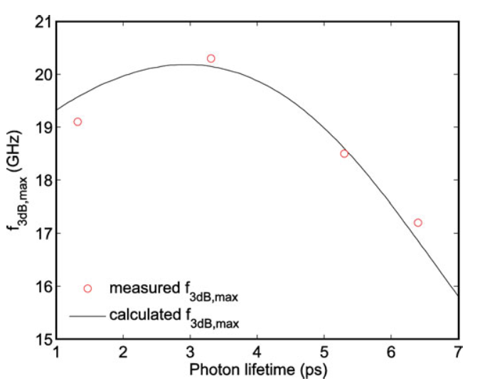


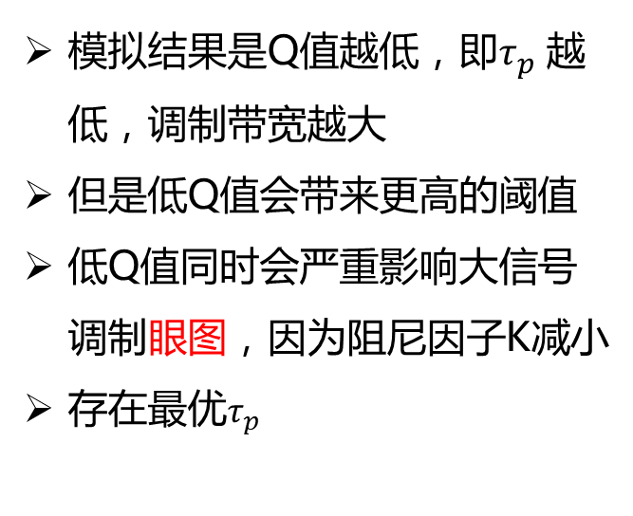
3.影响调制带宽的因素
光子寿命
Q值和内损耗 $\frac{1}{τ_{p}}=\frac{ω}{Q}+α_{i}v_{g}$
阻尼因子$K=τ_{p}\left(1+\frac{Γa_{p}}{a}\right)$
模拟结果是Q值越低，即$τ_{p}$越低，调制带宽越大
但是低Q值会带来更高的阈值
低Q值同时会严重影响大信号调制眼图，因为阻尼因子K减小
存在最优$τ_{p}$
偏置电流20mA，不同Q值的频率响应
P. Westbergh, J. S. Gustavsson, etc, IEEE J. Sel. Top. Quantum Electron. 17, 1603– 1613 (2011)
13/19

Slide 14
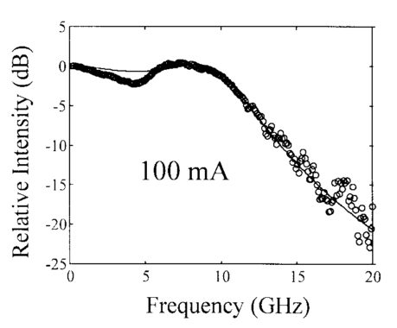
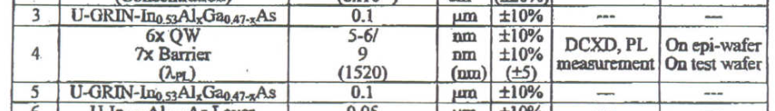

3.影响调制带宽的因素
载流子输运效应
对于SCH-SQW激光器，载流子进入量子阱需要一段延迟时间
通过修正速率方程，得到：
微分增益$a$→$a/χ$，$χ>1$,微分增益下降
低频roll-off
解决方法：SCH窄一些
量子阱
SCH
电子
P
N
Giammarco Rossi.,ect,Journal of Lightwave Technology, VOL. 16, NO. 8, 1998
空穴
SCH
载流子输运效应示意图
器件参数
14/19

Slide 15
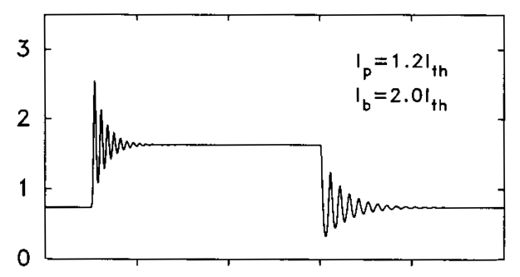
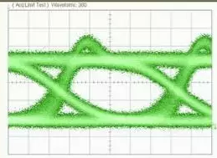




4.大信号调制影响因素
瞬态响应
通过四阶Runge-Kutta方程解大信号速率方程
信号调制质量由眼图表征
$$P$$
1
0
M. F. Lu，etc, IEEE JOURNAL OF QUANTUM ELECTRONICS, VOL. 31, NO. 8, 1995
$$I_{th}$$
$$I_{0}$$
$$I$$
0 1
数字信号调制示意图
大信号眼图
15/19

Slide 16
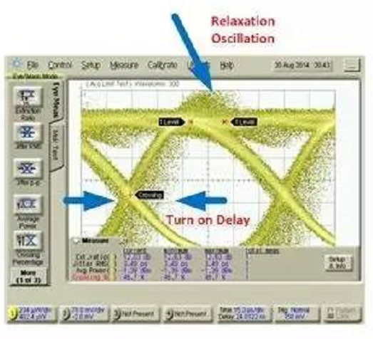
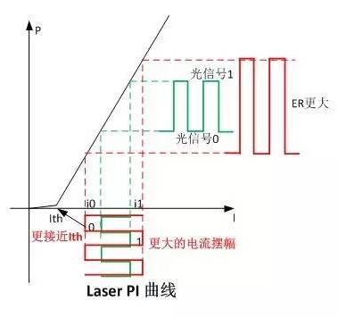
4.大信号调制
偏置电流和斜率效率
电平电流摆幅越大，ER越大
电平接近阈值电流，Turn-On-Delay
需要较大偏置电流
16/19

Slide 17
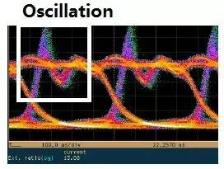





4.大信号调制
阻尼和寄生参数
阻尼大，降低眼图过冲
斜率效率小，ER越小
适当增大Q值，增加$τ_{p}$，增大K因子
温度降低斜率效率和微分增益
Xiao-Meng Lv，etc，IEEE JOURNAL OF QUANTUM ELECTRONICS，2011
$$P$$
1
1
0
0
$$I_{th}$$
$$I_{0}$$
$$I$$
0 1
17/19

Slide 18
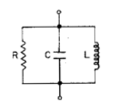
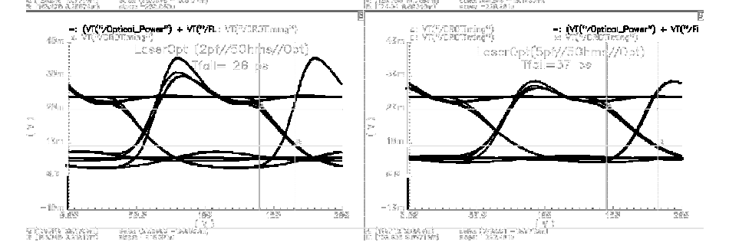
4.大信号调制
寄生参数
与驱动电路相连，则激光器寄生参数降低眼图质量
串联电阻越小，寄生电容越小，眼图过冲越小
小腔体可以降低寄生电容
由速率方程建立的简单等效模型
寄生电容对眼图的影响 左：2pF 右：5pF
M. Agresti，etc, Proceedings of SPIE Vol. 4947 (2003)
18/19

Slide 19
谢谢！
19/19

